Slide 1
《我做了一项小实验》
语文精品课件 三年级下册
授课老师：某某 | 授课时间：20XX.XX
某某小学

Slide 2
壹
课前导读
贰
字词揭秘
叁
课文讲解
肆
课堂小结
伍
课堂练习

Slide 3
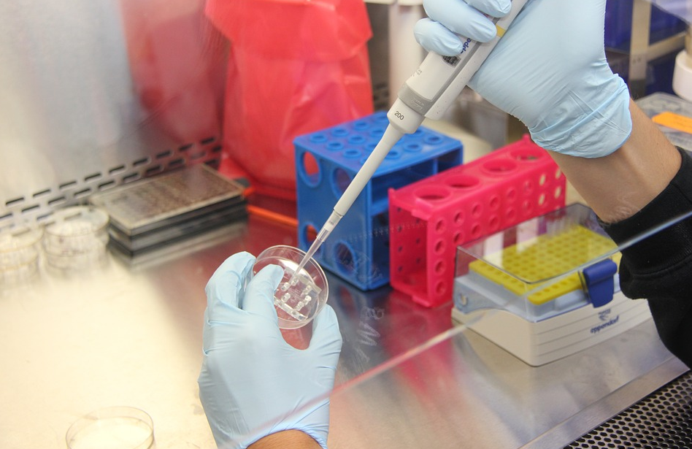
课文导读
本次习作是世界上什么最神奇？科学的力量最神奇。科学，能让太阳为人类烧水、煮饭，能让机器人代替潜水员到海底探险。科学，能让远隔重洋的亲人面对面地对话……科学能够改变世界，科学能够创造未来。今天，我们也来做一项科学小实验，并把这一项小实验写出来。

Slide 4
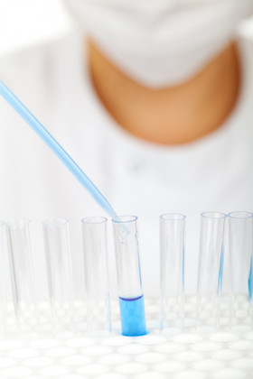
习作内容
写一写自己做的一项小实验，写的时候，可以用上“先……接着……然后……最后……”这样的句式，把做小实验的经过写清楚；还可以写一写自己做实验时的心情、实验中的有趣发现等。

Slide 5
习作指导
1.本次习作要求写一次自己做过的一项小实验，即实验是整篇文章的写作中心。因此实验的原因、过程和结果（尤其是过程）应当可以作为一个重点，当然也可以主要表达自己从中获得感悟。

Slide 6
习作指导
2.写作之前，先回忆一下自己平日里做过的小实验。可以是科学实验，也可以是自己设计解惑的生活小实验。选择其中印象最深、感受最深的一项实验进行写作。可以先借助图表回忆一下做小实验的情景，梳理清楚自己做实验的初衷、目的、过程和结果、感想等等。

Slide 7
习作指导
3.从本次习作的要求来看，适合写成记叙文。因此在写作时可以按照事情发展的顺序来安排文章结构。写作时要有条理的将实验的过程写清楚，可以用上“先……接着……然后……最后”这样表示顺序的句式；还可以写一写自己做实验时的心情、实验中的有趣发现等等，注意记叙要完整，详略要得当，感情要真挚。

Slide 8
习作指导
4.写完后，同学之间互相读一读，再评一评：实验过程是否写清楚了？有没有用得不合适的词语？根据老师同学们的修改意见和建议，继续完善自己的作文。

Slide 9
习作指导
第三步：思维导图

Slide 10
习作指导
怎样写
实验名称：
实验准备：
开头
实验过程：
第一步：
第二步：
第三步：
……
中间
结果：实验结果：
得到的启示：

Slide 11
习作指导
4.写完后，同学之间互相读一读，再评一评：实验过程是否写清楚了？有没有用得不合适的词语？根据老师同学们的修改意见和建议，继续完善自己的作文。

Slide 12
习作范例
烧纸船
今天我在《我们爱科学》这本书里看到了一个小实验，实验的名字叫“烧纸船”。我觉得很有趣，就决定做这个实验。
做这个实验需要两个桶、一个折好的纸船、一杯水和一个打火机。①
①写出了实验所需的材料，清楚明了。

Slide 13
习作范例
我先拿来两个装奶粉的桶，然后用白纸折了一个纸船，把它放在两个奶粉桶上，就像一座桥。接着我又端来一杯水，最后找来了一个打火机。
准备工作做好了，我就开始做这个小实验。我先往纸船里倒满水，然后把打火机放到纸船下面，点着了火，火焰在纸船下面燃烧着，忽上忽下地跳跃着。我目不转睛地盯着纸船，观察它的动静。

Slide 14
课堂小结
同学们，今天我们学会细致观察实验，并用自己的语言生动地描述出来。课下同学们多练习并交流。

Slide 15
板书设计
习作：我做了一项小实验
按一定顺序观察
先……接着……然后……最后……

Slide 16
感谢各位的聆听
语文精品课件 三年级下册
授课老师：某某 | 授课时间：20XX.XX
某某小学

